Slide 1
Metimas į krepšį iš skirtingų atstumų
Rengė Vilniaus Karoliniškių gimnazijos mokinys Jonas Skinder

Slide 2
Įvadas
1: Priemonės
2: Tyrimo tikslas, Hypotezė
3: Tyrimo eiga
4-17: Metimai ir jų skaičiavimai
18: Išvada
19: Literatūra

Slide 3
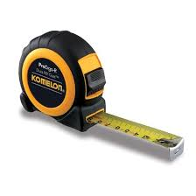

Priemonės:
Telefono kamera, mokyklos sporto salė ir krepšys, krepšinio kamuolys, ruletė

Slide 4
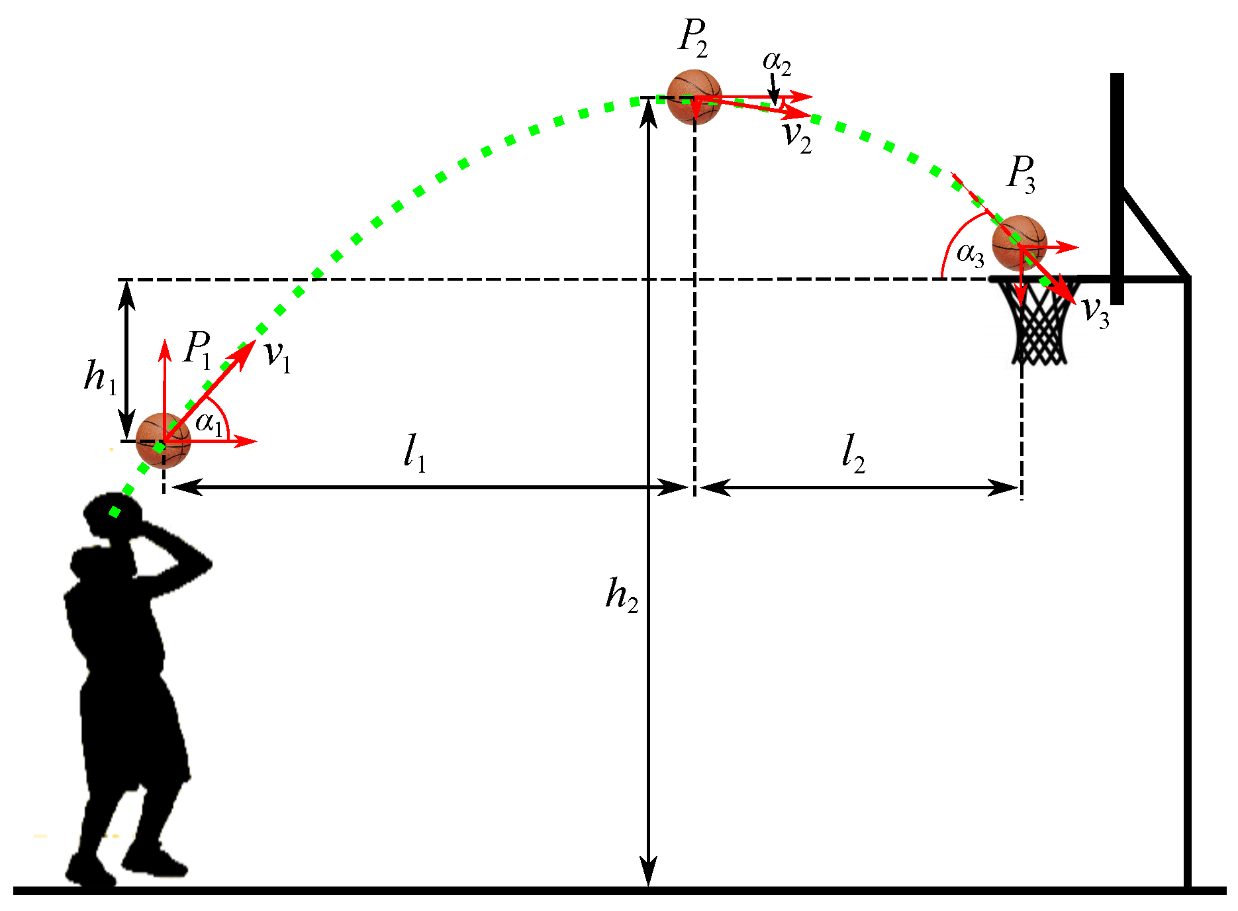
Tyrimo tikslas, Hipotezė
Tyrimo tikslas: išsiaiškinti kokiu greičiu ir kampu reikia išmesti kamuolį, kad pataikyti į krepšį.
Hipotezė: Metimo kampas priklauso nuo pradinio kamuolio greičio ir atstumo nuo krepšio

Slide 5
Tyrimo eiga
Pirmasis metėjas stoja 2.8 metrus nuo krepšio ir matuojamas laikas kiek užtruko metimas, tada 4.5 metrus ir galiausiai 7 metrus .
Antrasis metėjas atlieka metimus iš tų pačių atstumų.
Kai visa informacija gauta suskaičiuoti kiekvieno metimo kampą ir greitį.

Slide 6
Pirmasis metėjas:

Slide 7
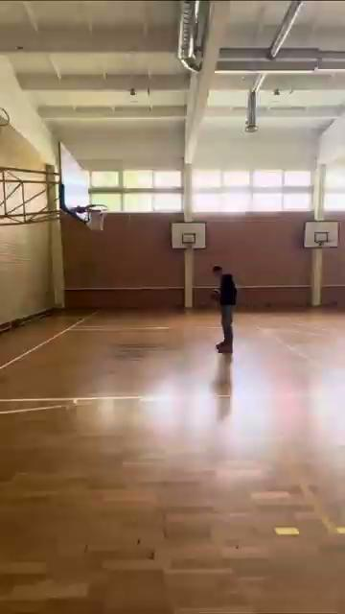
1 metimas
Pirmo metimo metu metėjas stovėjo 2.8 metrus nuo krepšio ir kamuolys nuskrido į krepšį per 1 sekundę

Slide 8
1 metimo skaičiavimai
Duota: l=2,8m t=1s Rasti:v₀, α Formulės: t = (2·v₀·sinα) :g l = v₀ₓ · t Sprendimas: 1=2⋅v₀⋅​sinα:10 ​∣⋅10 10=2v₀⋅sinα v₀​​⋅sinα=5m/s v₀y = 5 m/s 2,8 = v₀ₓ · 1 v₀ₓ = 2,8 m/s +{v₀²·sin²α = 25 +{v₀²·cos²α = 7,84 v₀² = 32,84 m/s v₀ = 5,731 m/s
sinα = 0,872 α = 61°

Slide 9
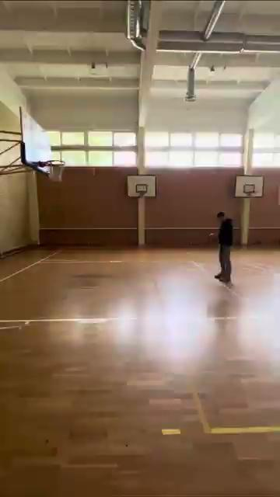
2 metimas
Antro metimo metu metėjas stovėjo 4.8 metrus nuo krepšio ir kamuolys pateko į krepšį po 2 sekundžių

Slide 10
2 metimo skaičiavimai
Duota: t = 2 s l= 4,5 m Rasti: v₀, α Formulės: t = (2·v₀·sinα):g l = v₀x · t Sprendimas: 2 = (2·v₀y) / 10 20 = 2·v₀y v₀y = 10 m/s 4,5 = 2·v₀x v₀x = 2,25 m/s v₀·sinα = 10 v₀·cosα = 2,25 v₀²·sin²α = 100 v₀²·cos²α = 5,0625 v₀²·cos²α+v₀²·sin²α= v₀² v₀²=100+5,0625 v₀² = 105,0625 v₀ = 10,25 m/s 10,25·sinα = 10 sinα = 0,976 α = 77°

Slide 11
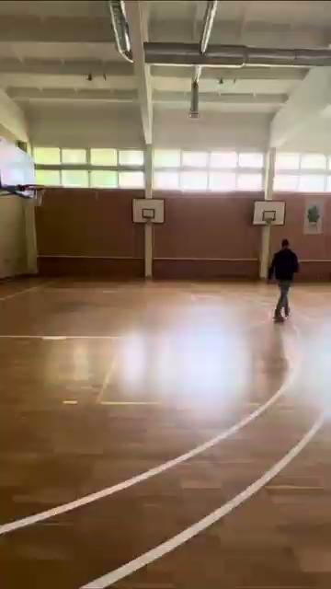
3 metimas
Trečiojo metimo metu metėjas stovėjo 7 metrus nuo krepšio ir kamuolys pasiekė krepšį per 2 sekundes

Slide 12
3 metimo skaičiavimai
Duota: t = 2 s l= 7 m Rasti: v₀, α Formulės: t = (2·v₀·sinα):g l = v₀x · t Sprendimas: 2 = (2·v₀y) / 10 20 = 2·v₀y v₀y = 10 m/s 7 = 2·v₀x v₀x = 4,5 m/s v₀·sinα = 10m/s v₀·cosα = 2,25m/s v₀²·sin²α = 100 v₀²·cos²α = 20,25 v₀²·cos²α+v₀²·sin²α= v₀² v₀²= 100 + 20,25 v₀² = 120,25 m/s v₀ = 10,966 m/s 10,966·sinα = 10 sinα = 0,912 α = 66°

Slide 13
Antrasis metėjas:

Slide 14
1 metimas
Pirmo metimo metu metėjas stovėjo 2.8 metrus nuo krepšio ir kamuolys nuskrido į krepšį per 1.42 sekundes

Slide 15
1 metimo skaičiavimai
Duota: l=2,8m t=1.42s Rasti:v₀, α Formulės: t = (2·v₀·sinα) :g l = v₀ₓ · t
Sprendimas: 1.42=2⋅v₀⋅​sinα:10 ​∣⋅10
14.2=2v₀⋅sinα v₀​​⋅sinα=7.1m/s
v₀y = 7.1 m/s 2,8 = v₀ₓ · 1.42
v₀ₓ = 1.97 m/s +{v₀²·sin²α = 50.41 +{v₀²·cos²α = 3.8809 v₀² = 54.2909 m/s v₀ = 7.368 m/s
sinα = 0.964 α = 74°

Slide 16
2 metimas
Antro metimo metu metėjas stovėjo 4.8 metrus nuo krepšio ir kamuolys pateko į krepšį po 2 sekundžių

Slide 17
2 metimo skaičiavimai
Duota: t = 1.18 s l= 4,5 m Rasti: v₀, α Formulės: t = (2·v₀·sinα):g l = v₀x · t Sprendimas: 1.18 = (2·v₀y) / 10 11.8 = 2·v₀y v₀y = 5.9 m/s 4,5 = 2·v₀x v₀x = 2,25 m/s v₀·sinα = 5.9 v₀·cosα = 2,25 v₀²·sin²α = 34.81 v₀²·cos²α = 5,0625 v₀²·cos²α+v₀²·sin²α= v₀² v₀²=34.81+5,0625 v₀² = 39.8725 v₀ = 6.314 m/s 6.314·sinα = 5.9 sinα = 0,934 α = 69°

Slide 18
3 metimas
Trečiojo metimo metu metėjas stovėjo 7 metrus nuo krepšio ir kamuolys pasiekė krepšį per 2 sekundes

Slide 19
3 metimo skaičiavimai
Duota: t = 1.3 s l= 7 m Rasti: v₀, α Formulės: t = (2·v₀·sinα):g l = v₀x · t Sprendimas: 1.3= (2·v₀y) / 10 13 = 2·v₀y v₀y = 6.5 m/s 7 = 2·v₀x v₀x = 4,5 m/s v₀·sinα = 6.5m/s v₀·cosα = 2,25m/s v₀²·sin²α = 42.25 v₀²·cos²α = 20,25 v₀²·cos²α+v₀²·sin²α= v₀² v₀²= 42.25 + 20,25 v₀² = 62.5 m/s v₀ = 7.906 m/s 7.906·sinα = 6.5 sinα = 0.822 α = 55°

Slide 20

Išvados
Hipotezė pasiteisino. Metimo kampas priklauso nuo pradinio greičio ir atstumo nuo krepšio.
Ir, kad dažniau pataikyti metant kamuolį reikia jį mesti maždaug 60-70 laipsniu kampu ir apytiksliai 5-10 m/s greičiu jei esate arčiau krepšio.

Slide 21

Literatūra:
11 klasės fizikos vadovėlis

Slide 22
AČIŪ UŽ DĖMESĮ

